Slide 1
Dobývání znalostí z databází základy statistiky
Roman Danel
Institut ekonomiky a systémů řízení

Slide 2
Statistická významnost
Hodnota se nedá vysvětlit jako náhoda
Generalizovatelnost – výsledek průzkumu nebo studie lze uplatnit na širší soubor (např. populaci)

Slide 3
Základní soubor
Hromadné jevy u velkého množství prvků
Počet prvků se nazývá rozsah souboru
Vlastnosti prvků se nazývají znaky
Číselné
Slovní (kvantitativní)

Slide 4
Náhodný výběr
Někdy je nesnadné nebo nemožné zjišťovat znaky všech prvků souboru
Pracujeme s výběrem (vzorkem) základního souboru – je-li vytvořen statisticky správně -náhodný vzorek

Slide 5
Rozdělení četnosti znaku – ve výběru, což by mělo odpovídat i základnímu souboru
Jedná se o hodnotu znaku a kolikrát je obsažena v základním souboru
Pro spojité znaky (vlastnosti) se vypisují znaky v zvolených intervalech – četnosti nepřísluší hodnotám, ale intervalu -> HISTOGRAM

Slide 6
Optimální počet intervalů
Sturgersovo pravidlo
Počet intervalů k = 1 + 3,3 log₁₀(n)
Kde n-počet různých hodnot znaků

Slide 7
Intervaly:
Stejné délky – Ekvidistantní – četnosti jsou přímo porovnatelné
Nestejné délky – neekvidistantní – musí se normovat (upravit) podle délky intervalů

Slide 8
Rozdělení četností
Symetrie – symetrické x asymetrické
Variabilita – malá, velká
Šikmost – kladně sešikmené, záporně
Špičatost – ploché rozdělení, špičaté

Slide 9
Aritmetický průměr
Aritmetický průměr – součet hodnot znaku dělený jejich počtem
součet hodnot znaku dělený jejich počtem
Medián – prostřední hodnota výběru v pořadí hodnot uspořádaných podle velikosti
Použití, chceme-li odstranit vliv extrémních hodnot
Nebo pokud krajní intervaly nejsou uzavřené a aritmetický průměr nemůžeme spočítat

Slide 10
Medián - průměr
Medián – střední hodnota - polovina prvků leží vlevo a polovina vpravo
Průměr – aritmetický průměr – může být zkreslen výskytem několika extrémních hodnot – viz průměrný plat
1,2,3,6,40
Medián = 3
Průměr = 26

Slide 11
Modus
Nejčetnější hodnota znaku

Slide 12
Kvantily
Medián
Dolní kvartil
Horní kvartil
Decil
percentil

Slide 13
Variabilita
Rozpětí – rozdíl mezi největší a nejmenší hodnotou znaku
Rozptyl – součet kvadratických odchylek od průměru, dělený rozsah výběru zmenšeným o 1
Směrodatná odchylka – odmocnina z rozptylu
Absolutní odchylka – průměr absolutních odchylek od průměru

Slide 14
Rozptyl (směrodatná odchylka)
Je variabilita způsobena několika extrémními hodnotami nebo se na ní podílejí všechny hodnoty výběru?
Používají se jako kritérium, jak moc se dá věřit průměru
Velká hodnota rozptylu – hodnoty znaku mají vysokou variabilitu a průměr může být zavádějící

Slide 15
Charakteristika šikmosti
Jsou hodnoty kolem zvoleného středu rozloženy souměrně nebo je rozdělení hodnot sešikmeno na jednu stranu?
Čím více se liší od nuly, tím je asymetrie rozdělení vyšší

Slide 16
Charakteristika špičatosti
Udává, jaký průběh má rozdělerní hodnot (graf) kolem středu
Čím víc špičatější, tím víc jsou hodnoty soustředěny kolem středu
Nízká špičatost – obsahuje hodnoty vzdálené od středu rozdělení

Slide 17
Charakteristiky
Kvantilové – medián, kvartilové rozpětí…
Charakteristiky méně citlivé na velké změny (chyby)
Momentové – průměr, rozptyl

Slide 18
Korelace a kauzalita
Korelace – dva jevy jsou spolu propojeny
Kauzalita – jeden jev způsobuje druhý
Příklad – prodej zmrzlin a opalovacích krémů se zvyšuje ve stejném období – je tam korelace, ale ne kauzalita

Slide 19
Korelační koeficient
Nabývá hodnot -1 až 1
Čím je absolutní hodnota větší, tím větší je závislost mezi sledovanými znaky
Znaménko udává, jak spolu hodnoty souvisí
Je-li roven 0 –znaky jsou nekorelované

Slide 20
Průzkumová analýza dat
Přehledné grafické zobrazení dat
Třídění – jednoduché, vícenásobné (podle více faktorů)
Při porovnání souborů by měly mít stejnou variabilitu
Transformace dat

Slide 21
Pravděpodobnostní rozdělení
Binomické
Geometrické, Pascalovo
Poissonovo
Logaritmické

Slide 22
Binomické rozdělení
Popisuje četnost výskytu náhodného jevu v n pokusech, v nichž má jev stejnou pravděpodobnost

Slide 23
Poissonovo rozdělení
náhodná veličina, která vyjadřuje počet výskytů jevů v určitém intervalu (času, délky, objemu), když nastávají nezávisle na sobě.
Příklad – počet příchozích dopisů každý den v průběhu roku
„rozdělení řídkých jevů“, které mají malou četnost pravděpodobnosti

Slide 24
Regresní model
Statistický postup, který zjišťuje vztah mezi proměnnými
Nezávislé proměnné, závislé proměnné
Odhadujeme hodnotu závislé proměnné na základě znalosti nezávislých proměnných
Příklad: odhad ráno, jaké bude počasí

Slide 25
Logistická regrese
Odhad pravděpodobnosti nějakého jevu (závislé proměnné) na základě určitých známých zkušeností
Příklady – výskyt onemocnění, kreditní riziko

Slide 26
Diskriminační analýza
Discriminant analysis
Rozlišení (diskriminace) objektů z konečného počtu kategorií na základě objektů z trénovací množiny; objekty jsou charakterizovány sérií znaků
Metoda souvisí se shlukovou analýzou (cluster analysis) a faktorovou analýzou /factor analysis)

Slide 27
ANOVA
Analysis of variance – analýza rozptylu
Ověření, zda na hodnotu náhodné veličiny má pro určitého jedince statisticky významný vliv hodnota nějakého znaku
Vícenásobné porovnání středních hodnot – hodnotí se vztahy mezi rozptyly výběrových souborů
Výpočetně náročné

Slide 28
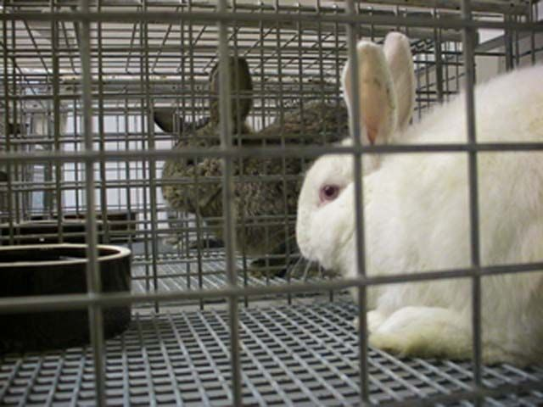
ANOVA - příklad
V experimentu byl zjišťován stresový účinek 3 různých intenzit hluku: 50 dB (kontrola), 80 dB, 100 dB na změny ve vybraných biochemických ukazatelích (glukóza, triglyceridy, cholesterol, AST) v krvi laboratorních králíků. Každé intenzitě hluku byla vystavena skupina králíků, z níž bylo náhodně vybráno vždy 10 jedinců, u kterých byly naměřeny následující hodnoty vybraných biochemických ukazatelů v krvi.
Zdroj: http://cit.vfu.cz/stat/fvl/priklady.htm#Pr13

Slide 29
Časové řady
Data uspořádaná v čase
Od minulosti do přítomnosti

Slide 30
Složky časových řad
Sezonní složka
Cyklická složka – kolísání okolo trendu v důsledku dlouhodobého cyklického vývoje
Bílý šum – náhodná složka
Trend

Slide 31
Analýza časových řad
Popis, informace o charakteru procesu
Předpovídání budoucích hodnot

Slide 32
Analýza trendu v časové řadě
Grafické metody
Analýza klouzavého průměru (MA - Moving Average) – modelování dynamiky časových řad
Autoregresní model (AR) – y_{t} je funkce předchozích hodnot
ARMA – smíšený model výrazů autoregresního typu a zpožděných klouzavých průměrů u stacionárních procesů
ARIMA – autoregresní integrovaný model, pro nestacionární procesy

